Slide 1
Diarrhée

Slide 2
DIARRHÉE
INDEX PCIME
Évaluation des enfants (2m-5 ans)
Signes généraux de danger
Signes spécifiques de danger et suivi:
Pneumonie
Diarrhée
Fièvre
Rougeole
Problème à l’oreille
Malnutrition et anémie
Vaccins
Traitement et apprendre à la mère le traitement
Soignes spéciaux au nourrisson malade (0-2 mois)
PAGE 2
Notes:
SENEGAL
2

Slide 3
Évaluation et classification de l’ enfant malade
Signes genéraux de danger
Demander les principaux symptômes pour maladies especifiques
Examiner pour …
Malnutrition
Anémie
Examiner l’état de vaccination
Demander s’il a d’autres problèmes
(Émergence)

Slide 4
Signes généraux de danger
Est l’enfant….
Léthargique ou inconscient?
Capable de boire ou prendre le sein?
Vomit tout ce qu’il prend?
A eu des convulsions?
Notes:
SENEGAL
4
Page 151:
Est l’enfant
Léthargique ou inconscient? Vérifier si l’enfant dorm ou si il est reveillé, mais il n’a pas interet pour son autour. Si il regarde quand vous parlez ou regarde à la mère. Un enfant léthargique a une regarde vide inexprex¡ssive.Si unenfant est inconscient n’est pas possible lre révéiller.
Capable de boire ou de prendre le sein? Assurer que la mère a compris bien la question. Demander à la mère de lui donner lait , le sein ou eau à boire. Si l’enfant a le nez congetionne par mucosité,mucus il faut le laver le nez.
Vomit tout?
Avait convulsions? Sont mouvements anormales sans volonté

Slide 5
Demander les Principaux symptômes pour maladies spécifiques
A l’enfant?
Toux ou difficulté respiratoire?
Diarrhée?
Fièvre?
Rougeole?
Mal a l’oreille?

Slide 6
Combien de selles par jour?
Y a-t-il du sang dans les selles?
Diarrhée: demander
Depuis combien de temps?

Slide 7
ETIOLOGIE
Virique
Bacterienne
La dysenterie: il y a du sang dans les selles avec ou sans mucosité. La cause la plus usuelle de la dysenterie est la bactérie Shigella.
Parasites
Giardia: diarrhée aigüe
Amibe: chez les jeunes enfants la dysenterie par amibe est rare.
Choléra seul un petit nombre de toutes les diarrhées liquides ou pêteuses résultent du choléra. Epidemique

Slide 8
Classer la diarrhée
Diarrhée aigüe: plus de 3/jour et moins 14 jours
Diarrhée persistent: plus de 3/jour et plus de 14 jours
Dysenterie: sang dans les selles

Slide 9
Déshydratation sévère
Déshydratation moderée
Pas de déshydratation
Diarrhée aigüe

Slide 10
Explorer et palper
1. Observer l’état général:
Léthargique ou inconscient?
Irritable et agité?
2. Regarder si les yeux de l’enfant sont enfoncés
3. Offrir à boire:
Est-il capable de boire?
4. Pincer la peau de l’abdomen. Le pli cutané s’efface lentement ou très lentement (plus 2 secondes)?
Boit-il avidement, est-il assoiffé?

Slide 11
L’état de l’enfant
Si l’enfant était léthargique ou inconscient
agité et irritable, constamment ou chaque fois qu’on le touche. Aussi si l’enfant est calme quand sa mère l’allaite, mais redevient agité et irritable quand il cesse de téter.
On peut offrir à boire à l’enfant et voir si l’enfant est incapable de boire, boit difficilement ou boit avidement.

Slide 12
Le yeux de l’enfant
Les yeux de l’enfant déshydraté peuvent paraître enfoncés.
Demandez a la mère si elle pense qu’il y a quelque chose differente dans les yeux de son enfant. Son opinion est trés important.
Chez l’enfant gravement malnourri qui est visiblement émacié les yeux ont toujours l’air enfoncé, même s’il n’est pas déshydraté.

Slide 13
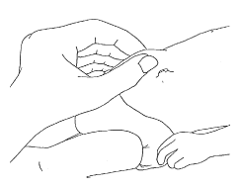
Pincer la peau de l’abdomen
Avec l’enfant allongé sur la table d’examen, pincez la peau de l’abdomen dans le sens de la longueur du corps de l’enfant, pendant une seconde.
Observez alors si le pli cutané s’efface:
Très lentement (>2 secondes)
Lentement (pendant un bref instant)
Immédiatement.
Signes de deshydratation

Slide 14
Deshydratation sevère
Évaluer signes specifiques de danger
Yeux enfoncés, absence de larmes, sécheresse des muqueuses
Incapacité de boire
Inquiet, irritable ou lethargic
Pli cutané
PLAN C : rehydrater à l’hôpital sauf pour colère

Slide 16
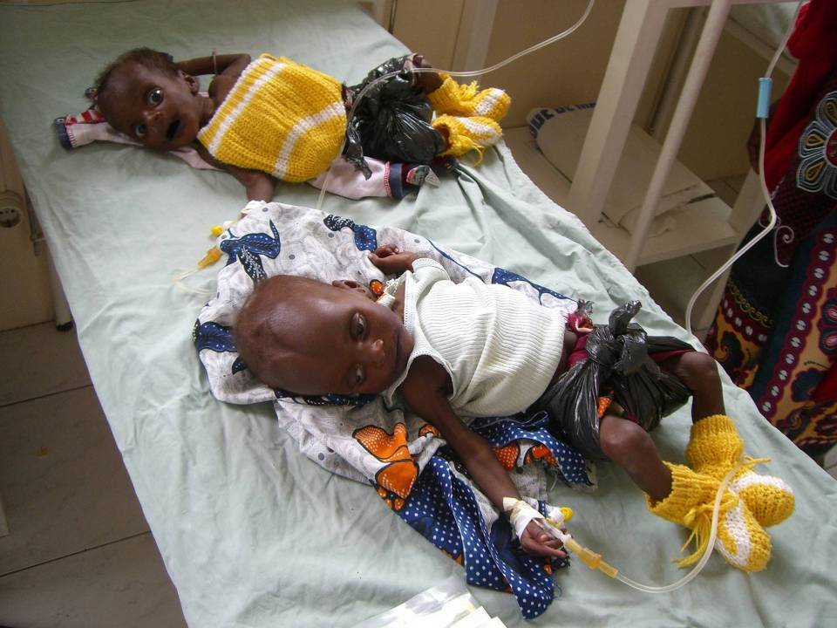

Slide 17
Réhydratation EV
ENF <12 mois: 30 ml /kg pendant 1 heure, après 70 ml /kg pendant 5 h
ENF >12 mois 30 ml /kg pendant 30 min, puis 70 ml /kg pendant 2 h 30’
2.-Si perfusion pas possible: soluté SRO 20 ml /kg/h pendant 6 h à l’aide de sonde naso-gastrique
1.-Perfusion RINGER LACTATE
3.-Après 4 heures re-évaluer l’état du malade et choisir le plan de traitement approprié
Notes:
SENEGAL
17

Slide 18
PLAN C:
Êtes-vous en mesure de procéder immédiatement à une perfusion intraveineuse?
Commencer immédiatement la perfusion intraveineuse. Si l’enfant est capable de boire, lui donner une solution de SRO par voie orale pendant que la perfusion est mise en place. Donner 100 ml/kg de solution de Ringer au lactate (ou si elle n’est pas disponible, une solution salée isotonique) comme suit:
*Renouveler une fois si le pouls est encore très faible Réexaminer l’enfant toutes les 1 – 2 heures. Si l’hydratation ne s’améliore pas, accélérer la perfusion. Donner également une solution de SRO ( environ 5 ml/kg) aussi tôt que l’enfant est capable de boire (notamment après 3 – 4 heures pour les nourrissons ou 1 – 2 heures pour les enfants). Réexaminer un nourrisson après 6 heures et un enfant après 3 heures. Classer la déshydratation. Ensuite, choisir le plan approprié (A, B ou C) pour continuer en cours de route
Transférer d’urgence à l’hôpital pour perfusion intraveineuse. Si l’enfant est capable de boire, donner à la mère une solution de SRO et lui apprendre à donner fréquemment des gorgées à l’enfant en cours de route.
Commencer la réhydratation à l’aide d’une sonde (ou par voie orale ) et la solution SRO : administrer 20 ml/kg/h pendant 6 heures (total: 120 ml/kg). Réexaminer l’enfant toutes les 1 – 2 heures. En cas de vomissements répétés ou de distension abdominale, administrer le liquide plus lentement. Si l’hydratation n’améliore pas l’état de l’enfant après 3 heures, transférer l’enfant pour perfusion intraveineuse. Après 6 heures, réévaluer l’enfant. Classer la déshydratation. Ensuite, choisir le plan approprié (A, B ou C) pour continuer le traitement.
REMARQUE: Si possible, garder l’enfant en observation pendant 6 heures au moins après la réhydratation pour s’assurer que la mère peut maintenir l’hydratation en administrant à l’enfant la solution de SRO par voie orale.
OUI
NON
AGE | Donner d’abord 30 ml/kg en: | Puis donner 70 ml/kg en:
Nourrisons (<12m) | 1 heure | 5 heures
Enfants (12 m-5 a) | 30 minutes | 2 ½ heures
Le traitement IV est-il disponible dans les environs ( dans les 30 minutes)?
OUI
NON
Etes – vous formés pour utiliser une sonde nasogastrique pour la réhydratation?
NON
Est – ce que l’enfant est capable de boire?
NON
Transférer d’URGENCE à l’hôpital pour perfusion intraveineuse ou nasogastrique

Slide 19
Déshydratation moderée
Deux signes des suivantes:
Agitation, irritabilité
Soif très vive
Pli cutané de < 1 seconde
Plan B: Rapide re-hydratation devant vous pendant 4 heures: SRO, suppléments zinc et nourriture
Suivi 5 jours Conseiller quand REVENIR immédiatement

Slide 20
PLAN B: Réhydratation à la consultation
1
Donner devant vous la quantité nécessaire de SRO pendant 4 heures
Poids de l’enfant X 75 = ? ml de SRO (minimum)
< 6 kg, < 4 mois 200-400 ml
6-10 kg ou 4-12 mois 400-700 ml
10-12 kg ou 12m-2 ans 700-900 ml
12-19 ou 2-5 ans 900-1400 ml
Si vomissement attendre 10 min, puis continuer SRO par petites quantités
(enfants 1 cuillère à café toutes les 2-3 min)
Re-évaluer l’enfant pour la déshydratation
Continuer l’allaitement maternel
2
3
Appliquer Plan A: Traitement diarrhée à la maison
3
Si ça n’est pas possible:
Donner à la mère suficient SRO pour 4 heures et expliquer comment préparer et le donner
Aprés 4 heures, mère doit appliquer Plan A
Notes:
SENEGAL
20

Slide 21
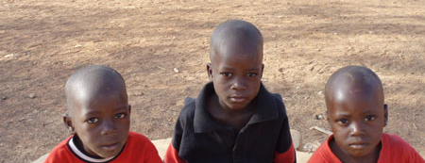
Pas de déshydratation
Pas de signes de deshydratation
PLAN A: Re-hydratation à la maison: SRO, zinc suppléments et repas
Avec SUIVI en 5 jours
Conseiller quand REVENIR immédiatement

Slide 22
PLAN A: Rehydratation à la maison
1
Donner extra liquides
(tout ce qui l’enfant peut boire)
Allaitement Maternel plus souvent
Donner soluté SRO jusqu’à la fin de la diarrhée, après chaque selle liquide
<2 ans -> 50-100 ml
> 2 à 10 ans. 100-200 ml
>10 ans: à volonté
Donner à la mère 2 sachets
2
Donner supplements Zinc (2 m -5 a)
De 2 à 6 mois 10 mg : ½ cp par jour pendant 10 jours
De 6 mois et plus 20 mg: 1 cp par jour pendant 10 jours
et continuer à manger
3
Quand revenir
Pas revenir, except si:
Incapable à boire ou prendre le sein
Reviens plus malade
Il a de la fièvre
Sang aux selles
Disenterie → 2 jours
Diarrhée persistentent → 5 jours
Notes:
SENEGAL
22

Slide 23
DONNER DAVANTAGE DE LIQUIDES (autant que l’enfant veut bien prendre). Expliquer a la mère:
Qu’il faut allaiter plus fréquemment au sein et prolonger la durée de tétée.
Que si l’enfant est nourri uniquement au sein, il faut lui donner une solution de SRO ou de l’eau propre en plus du lait maternel.
Que si l’enfant n’est pas nourri uniquement au sein, il faut lui donner une ou plusieurs fois: solution de SRO, aliments liquides (potage, eau de riz, yaourt liquide, eau de carotte, feuilles de goyave, purée de banane) ou eau propre.

Slide 24
L’enfant qui ne souffre pas de déshydratation, n’a pas vraiment besoin de SRO. Il faut qu’il absorbe des aliments liquides, tels que de la soupe, de l’eau de riz et des boissons au yaourt, de préférence en même temps que des aliments solides et qu’il boive de l’eau propre.
Donner une SRO à domicile dans deux cas:
L’enfant vient d’être réhydraté
L’enfant ne peut pas être ramené au dispensaire si sa diarrhée s’aggrave (sa famille habite loin ou que sa mère ne peut pas s’absenter de son travail).

Slide 25
ALIMENTATION À LA DIAHRRÉE Apprendre SRO et ALLAITEMENT MATERNEL
SRO avec allaitement maternel
Apprendre à la mère comment mesurer 1 litre (donner 1 mesure commun disponible à la maison (ex. 4 tasses= 1 litre)
Eau propre (non seulement bouillie)
Mains propres
Paquets complets de SRO ou 5 sachets
petits SRO
Couvrir le récipient et tenir seulement 24 h
Préparation domestique de SRO: 1 l d’eau
potable, 8 morceaux de sucre, 1 c à café ras de sel
(on peut ajouter du jus de citron ou de fruit)
Administration
1 cuillère à café de SRO chaque 1-2 minutes ou 1 cuillère grande (soupe) aux enfants plus grands.
S’il vomit, attendre pendant 10-20 minutes et donner lentement
Si SRO fini, utiliser liquides disponibles à la maison: jus de vegetales , non sucré, LHS, yaourt liquide,
eau de riz, eau plate.
Si l’enfant prend le sein: - Sein entre SRO
- 200 ml d’eau donné alternativament
Si pas de sein : Continuer SRO après déshydratation pour remplacer les liquides perdus avec les selles
Notes:
SENEGAL
25

Slide 26
Continuer À MANGER
ALIMENTATION EN DIAHRRÉE Nourriture
Malabsorbtion légère (10-30%) peut exister. Pour ça, nous devrons offrir: Aliments avec haut contenu énergétique avec graisse, huile et sucre (riz avec lait, banana écrasé avec yaourt, pomme de terre écrasé avec lentille et huile). Pendant diverses semaines il doit manger plus que normalement (supplément calorique 25% plus)
L’eau peut être donnée
Éviter les aliments à haute contenu en fibre fruits et légumes: mango, feuilles vertes, etc…
L’anorexie normalement arrive pendant la phase aigue. Malgré ça, les enfants mangent moins que d’habitude
Seulement si la diarrhée persiste 7 jours remplacer le lait du vache par lait fermenté comme yaourt.
Nourriture semi solide ou céréales (riz, couscous, banana, pomme...)
S’il ne prend pas le sein : donner lait de vache sans diluer
Donner le sein plus souvent que d’habitude
Notes:
SENEGAL
26

Slide 27
4. Expliquez à la mère qu’il faut ramener l’enfant malade au dispensaire:
Si l’enfant est incapable de boire ou de téter.
Si l’enfant boit au tète difficilement.
Si l’enfant a de la fièvre
S’il y a du sang dans les selles.
Si la maladie d’aggrave.

Slide 28
Après 4 heures
Réexaminer l’enfant et classer la réhydratation
Choisir le plan approprié pour continuer le traitement:
Si l’état de l’enfant s’est amélioré et s’il n’y a pas de déshydratation, la mère peut partir à domicile pour continuer le traitment.
Si l’enfant continue d’avoir une déshydratation modérée, recommendez le Plan B.
Si l’état de l’enfant s’aggrave et la déshydratation devient sévère, il faut recourir au Plan C.
Commencer à alimenter l’enfant au dispensaire
Si la mère doit partir a la fin du traitement :
Lui montrer comment préparer la solution de SRO à domicile
Lui montrer combien de SRO elle doit donner pour finir le traitement de 4 heures à domicile.
Lui donner assez de paquets de SRO pour terminer le traitement de rehydratation. Lui donner également 2 paquets.
Expliquer les 4 règles du traitement à domicile.

Slide 29
DIARRHÉE:Symptômes & classement²
DURÉE DE LA DIARRHÉE >14 JOURS | DIARRHÉE SEVERE PERSISTENT | Référer à l’hôpital avec rehydratation Plan B.
SANG AUX SELLES | DIARRHÉE PERSITENT Penser à AMEBA OU SHIGELLA Si fièvre >37,5º | Alimentation à la diarrhée Multivitamines et Mineraux ( Zn, ) Suivi aux 5 jours Trimetoprim- Sulfametoxazol: 40/8 mg/kg/jour, 2 prises, 5 jours Metronidazol 40 mg/kg jour, 3 prises, 7 jours ou Ciprofloxacine et ZN pendant 14 jours Si zone endemie de bilharzienne: Praziquantel 40 mg/kg DU.

Slide 30
La dysenterie
Enfant qui a la diarrhée et du sang dans les selles.
Cet enfant doit recevoir un traitement contre la déshydratation. Donnez-lui également un antibiotique recommandé dans votre région pour lutter contre la shigellose.
Vous pouvez supposer que la dysenterie est due à la Shigella, parce que:
cette bactérie est responsable d’environ 60% des cas de dysenterie constatés dans les dispensaires
elle cause presque tous les cas de dysenterie mortelle

Slide 31
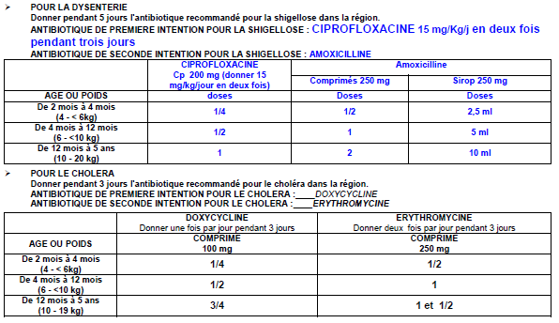

Slide 32
Antibiotiques:
Ne sont pas efficaces contre la plupart des diarrhées et aggravent même parfois la maladie de l’enfant.
Risque d’augmenter la résistance de certains pathogènes.
Coûtent cher.
Par conséquent, n’utilisez pas automatiquement des antibiotiques.

Slide 33
Antidiarrhéiques et anti-émétiques: Il ne faut jamais donner de médicaments à des nourrissons et à des enfants.
Ils arrêtent rarement la diarrhée et certains sont dangereux.
Médicaments dangereux:
Agents antimotilité: la codéine, la teinture d’opium, le diphénoxylate et le lopéramide.
Médicaments pour empêcher les vomissements: la chlorpromazine.
Certains de ces médicaments néfastes peuvent paralyser l’intestin ou rendre l’enfant anormalement somnolent.
Certains peuvent être mortels, surtout s’ils sont donnés à des nourrissons.
D’autres antidiarrhéiques, notamment les adsorbants tels que le kaolin, l’attapulgite, le smectite et le charbon activé, quoique non dangereux, n’apportent pas de bienfait à l’enfant.
L’utilisation de médicaments antidiarrhéiques peut retarder le traitement par réhydratation orale (TRO).

Slide 34
Diarrhée: suivi
DIARRHÉE
APRÈS 5 JOURS
La diarrhée a arrêté?
Combien de selles fait l’enfant chaque jour?
Si la diarrhée n’a pas arrêté (>= 3 selles/jour) |  | Re-évaluer l’enfant Pas donner traitement et supplément du Zn Référer à l’hôpital
Si la diarrhée a arrêté (< 3 selles/jour) |  | Dire à la mère continuer les recommandations d’alimentation habituels
DYSENTERiE APRÈS 2 JOURS
Il-y a moins selles?
Il y a moins sang aux selles?
Moins fièvre?
Moins douleur abdominal?
Mange mieux?
Oui
Continuer metronidazole
Si pire ou égale
Est déshydraté
A eu la rougeole dans le trois dernières mois?
Référer à l’ Hôpital
Notes:
Recomemandation pour l’alimentation d’un enfant avec une diarrhée persistante:
. Si prend le sein,suivre jour et nuit
. Si consomme un autre lait:
Remplacer ce lait en augmentant l’allaitament au sein ou
- Remplacer ce lait par des produits laitiers fermentés(lait caillé enrichi, yaourt, LHS: lait-huile-sucre) ou
Donner des aliments épais enrichis (fondée, laax, sombi, neteri)
- donner à boire plus fréquemment: eau simple, jus de buy,…
- Donner un repas supplémentaire à l’enfant pendant le periode de convalescence (2 semaines après l’arrêt de la diarrhée ) suivant les recomnadtions alimentaires/tranche d’âge).
SENEGAL
34

Slide 35
NOUVEAU NÉ (moins de 2 mois)
Classer déshydratation:
Diarrhée: suivi
GRAVE | Léthargique Yeux enfoncés Signe pli plus de 2” | Référer à l’ hôpital d’urgence Donner réhydratation si peut être une infection grave bactérienne
MODERÉE | Irritable Yeux enfoncés Signe pli lent | Donner liquides Plan B Si c’est possible une infection grave bactérienne -> Référer d’urgence à l’hôpital avec SRO et le sein pendant le déplacement
AUCUNE |  | Donner le sein et liquides
Si diarrhée plus 14 jours | SEVERE PERSISTENT diarrhea | Re-hydrate if dehydrated and no possible serious bacterial infection Refer to hospital
Sang aux selles | DYSENTERY | Treat for 5 days with metronidazole Follow-up in 2 days ORS
Notes:
SENEGAL
35

Slide 36
Rompre la chaîne de transmissiondes maladies diarrhéiques par:
1. Lavage des mains avec de l’eau et du savon, après avoir été à la selle avant de préparer les repas, de manger ou de faire manger les enfants.
2. Elimination des excréments: chaque famille doit avoir accès aux latrines que tous les membres utilisent et maintiennnent au propre. Les latrines doivent être distantes d’au moins 15 m de la source d’eau, contrairement à certaines croyances, les excréta des jeunes enfants peuvent être source importante de cotnamination, d’oû la nécessité d’eduquer les mères à ce sujet.
3. Elimination des ordures ménagères qui doivent être collectées dans des récipients fermés et transportés audépotoir public loin des habitations et des sources d’eau.
4. Elimination des vecteurs: mouches et cafards doivent être éliminés par désinfection, mais ainsi il faut protéger les aliments par couvercle.
Notes:
SENEGAL
36

Slide 37
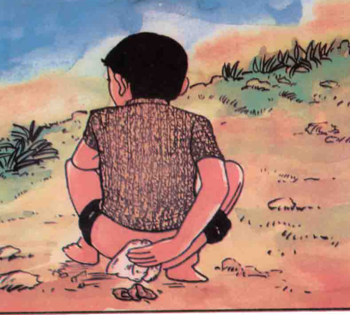
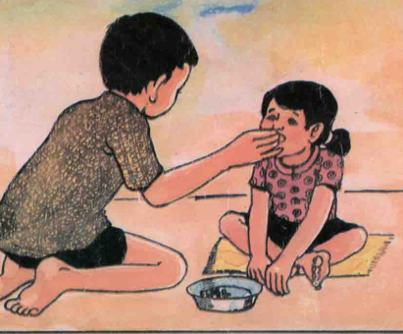

Slide 39
